Slide 1
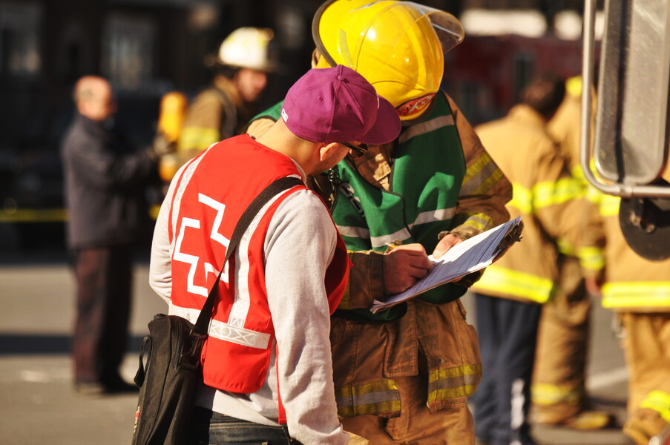
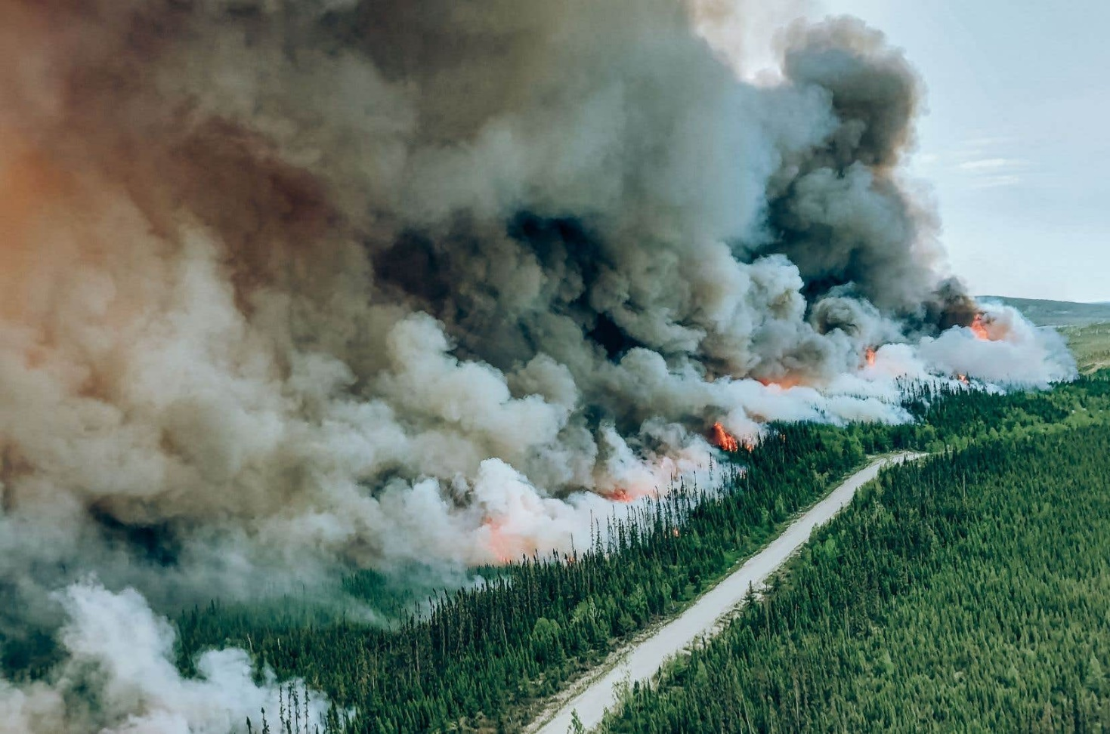

Crédit : Sylvain Ryan
Crédit : SOPFEU
Le don d’agir dans l’urgence
Notes:
Trucs et astuces durant la présentation virtuelle :
Penser à vous positionner dans un environnement « neutre » (un arrière-plan clair et uni, éviter les décorations trop fournies) et s’habiller de manière « unie » (pas de haut à motifs trop criants, on évite les rayures, etc., mettre l’épinglette de la Croix-Rouge si vous en avez une).
On peut aussi privilégier un arrière-plan offert sur la plateforme Teams ou flouter l’arrière-plan.
On privilégie les sources de lumière naturelle, idéalement en face de soi pour avoir un éclairage unifié au niveau du visage.
Utiliser un microphone ou des écouteurs pour éviter la perte de son.
Parler distinctement, prendre le temps de faire des pauses.
Penser à sourire et avoir une position décontractée.
Dès la première diapositive d’introduction de la présentation, remercier l’entreprise d’accueillir la Croix-Rouge canadienne et les donateurs et donatrices de leur participation. Leur faire comprendre que leur don est important et nous permet de mener à bien nos actions. Trouver des moyens de faire des liens entre l’entreprise où vous présentez et la Croix-Rouge. Ne pas hésiter à nommer l’entreprise à plusieurs reprises.

Slide 2
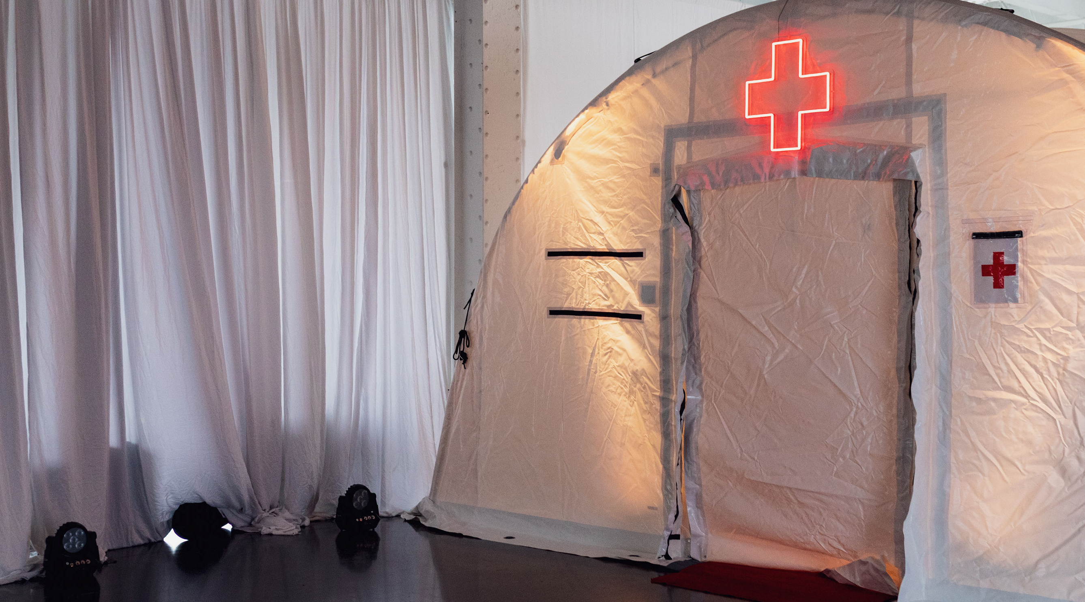
La Croix-Rouge canadienne aide les personnes et les communautés dans le besoin au Canada et partout dans le monde et contribue à renforcer leur résilience.
Crédit : Thibault Carron
3
Notes:
Au Québec, des bénévoles Croix-Rouge veillent sur vos communautés et sont dûment formés en intervention d’urgence.
Les dons de la population permettent de combler les besoins essentiels d’hébergement, d’alimentation et d’habillement en plus d’offrir un soutien moral aux personnes sinistrées en ces moments difficiles.
À la suite d’une catastrophe, les trois premiers jours sont les plus critiques. Les bénévoles veillent à guider les personnes touchées pour qu’elles puissent entreprendre les démarches qui leur permettront de retrouver une vie normale le plus rapidement possible.
Les bénévoles peuvent aussi recommander les personnes sinistrées aux organismes de leur communauté offrant une aide complémentaire.
L’aide que les donateurs nous permettent d’offrir n’est pas seulement matérielle, elle est aussi profondément humaine, respectueuse de la dignité des personnes sinistrées et une source fondamentale de réconfort.
Vos dons permettent à la Croix-Rouge d’offrir l’essentiel.

Slide 3
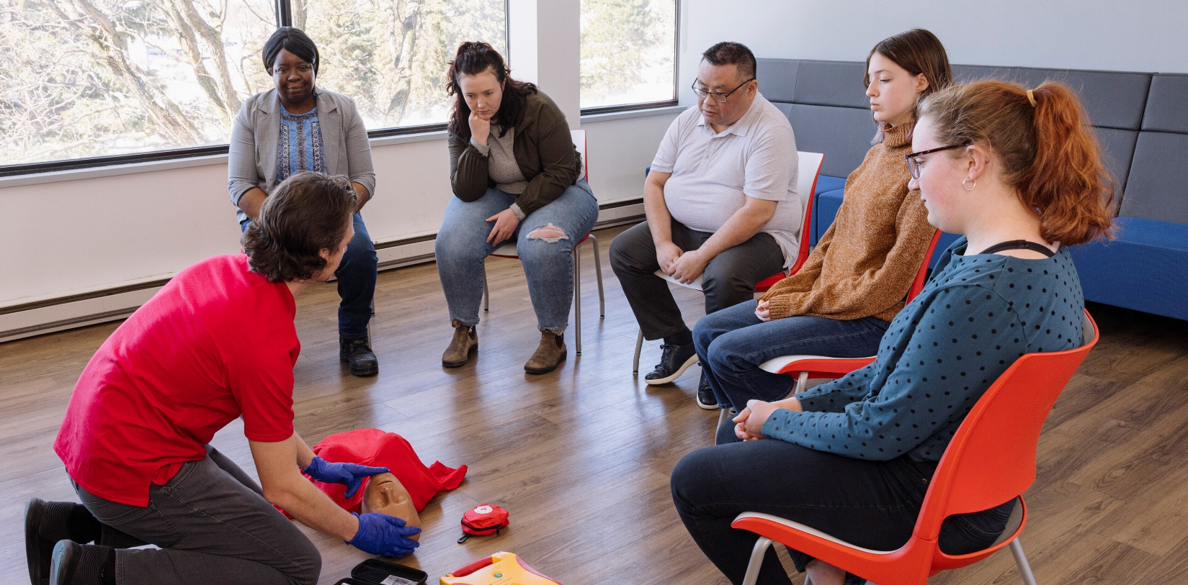
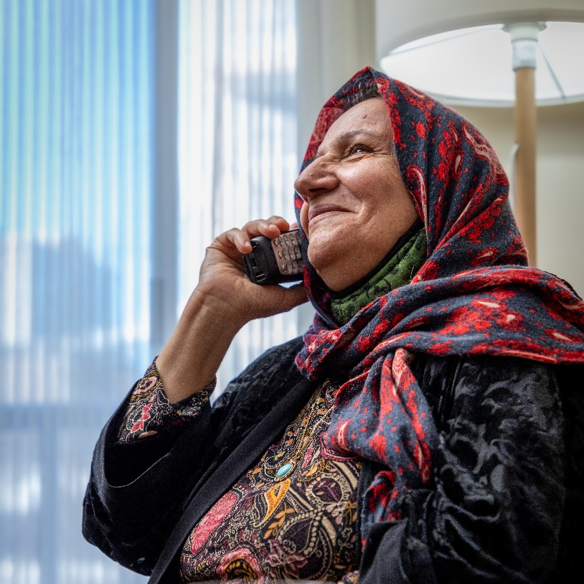
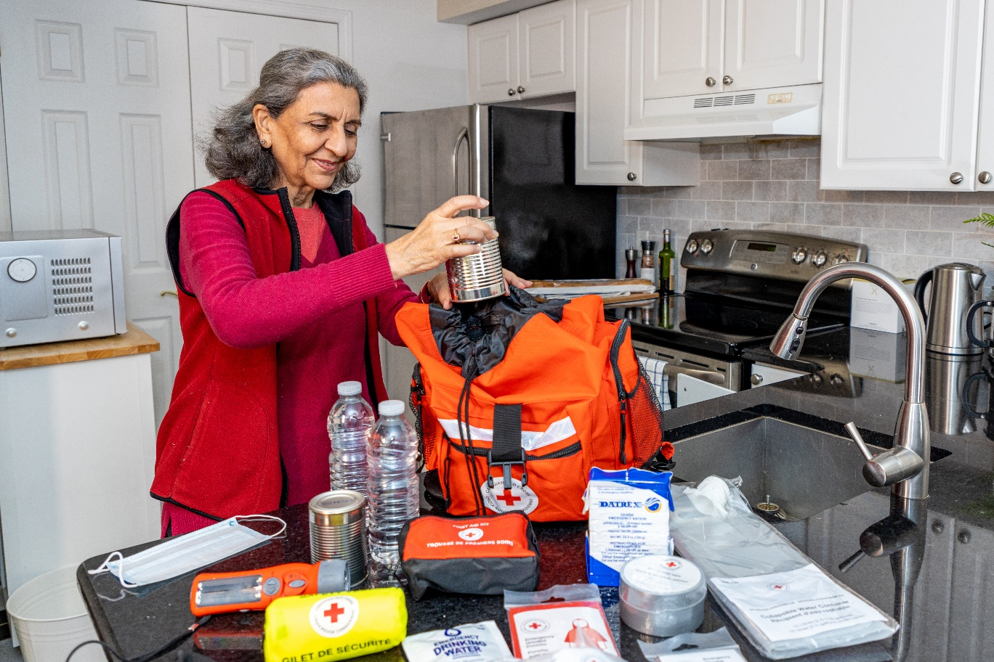
Une capacité d’adaptation en continue grâce à la prévention aux urgences
    La Croix-Rouge adapte et met sur pied des programmes afin de protéger les personnes dans le besoin, de renforcer la résilience de nos communautés et de réduire la souffrance des celles et ceux affectés par des situations d’urgence et des sinistres :
    Santé en urgence
    Santé communautaire (cours de secourisme, prévention en santé auprès des communautés autochtones, etc.)
    Santé mentale (programme Bien-être et environnements sécuritaires, appels amicaux, etc.)
Notes:
La pandémie de COVID-19 a bouleversé notre quotidien et fait des ravages dans nos familles et nos collectivités. Si elle a été éprouvante pour la plupart d'entre nous, elle l'a été particulièrement pour nos aînés et les personnes qui présentent une vulnérabilité exacerbée à la suite de l'apparition de la COVID-19. C'est pourquoi la Croix-Rouge déploie et met sur pied des programmes d'une importance primordiale pour renforcer la résilience de nos collectivités. Ceux-ci s'inscrivent dans le continuum complet des interventions de la Croix-Rouge et nous travaillons en étroite collaboration avec les personnes et les communautés au Québec qui ont besoin de nous à chaque étape du parcours.
Le programme « Santé en Urgence » de la Croix-Rouge a été créé en 2020 dans le but de développer un pôle de connaissances unique au Québec en matière de spécialisations cliniques et de santé publique. Ceci se reflète autant dans les protocoles et processus propres à la santé en urgence, que dans la préparation des réponses aux catastrophes telles que la pandémie de COVID-19. L'objectif est d'assurer la protection des collectivités et de soutenir les personnes dont la santé se trouve affectée par des urgences et des sinistres. Dans le cadre de ce programme, plusieurs axes de services sont déployés depuis de début de la pandémie de COVID-19 au Québec dont voici quelques exemples :
Prévention et contrôle des épidémies dans différents milieux (centres d’hébergement, centres de détention, centres communautaires, camp de jour);
Déploiement des aides de services (force humanitaire) dans les milieux de vie;
Soutien au dépistage dans les cliniques de dépistage et aux frontières terrestres canado-américaines;
Soutien à la campagne de vaccination contre la COVID-19;
Formations en prévention et contrôle des épidémies.
L’équipe du programme « Santé en Urgence » de la Croix-Rouge travaille en continu sur le développement de nouveaux services pour répondre aux besoins émergents du réseau de la santé au Québec.
Dans le cadre de programmes en « Santé communautaire », la Croix-Rouge offre à nos collectivités une expertise, une assistance et des services en matière de santé communautaire afin d’améliorer le bien-être et l’autonomie des personnes vivant à domicile. Nous avons notamment créé le projet proximité aînés, lequel vise à favoriser la santé globale et l’autonomie des aînés québécois à partir des ressources existantes dans leur milieu. D’une durée de deux ans, cette initiative mise sur la participation et la capacité d’agir des personnes aînées, en fonction de leurs forces, leurs limites et leurs aspirations, et ce, dans le plus grand respect de leurs choix, de leurs droits et de leur autonomie. Lancée sous forme de projet-pilote en mai 2021, cette initiative s’adresse aux aînés vivant à domicile et n’ayant pas de médecin de famille. Elle connaîtra son plein déploiement à l’automne 2021 et sera adaptée en fonction des besoins émergents. Les axes d’intervention prévus sont les suivants :
La prévention : déploiement d’actions concrètes pour identifier les aînés en situation de vulnérabilité inscrits sur les listes d’attente des différents guichets d’accès du réseau de la santé, tel que le guichet d’accès à un médecin de famille.
L’accompagnement assisté : Élaboration d’une trajectoire communautaire ou clinique de proximité, par l’entremise d’un accompagnement des aînés auprès des ressources du milieu, des services de loisirs et du réseau de la santé.
En 2015, la Croix-Rouge a développé le programme « Bien-être et environnements sécuritaires » pour venir en aide aux personnes qui, lors de sinistres majeurs, sont en situation de grande vulnérabilité. Ce programme compte plus d’une centaine de bénévoles formés dont le rôle est de :
Repérer les personnes en difficulté et les accompagner dans leurs démarches pour trouver des solutions aux obstacles qui empêchent leur retour à la vie normale ou qui le rendent plus difficile.
Veiller à ce que les personnes sinistrées soient dirigées vers les ressources appropriées qui répondent spécifiquement à leurs besoins, y compris des services spécialisés ou gouvernementaux ainsi que des organismes communautaires.
Mettre à profit l’expertise de la Croix-Rouge acquise au fil des ans lors d’interventions en cas de sinistres majeurs et mettre en place les ressources humaines pour assurer la sécurité et le bien-être des personnes les plus vulnérables.
Avec la COVID-19, on voit notamment des réactions émotionnelles pouvant être exacerbées et une gestion du stress variable. Les personnes qui présentaient donc une vulnérabilité avant la pandémie sont encore plus à risque aujourd’hui. Un soutien adéquat des équipes BEES permet d’aider ces personnes à surmonter les épreuves qu’elles rencontrent et à renforcer leur capacité à faire face à de futurs imprévus. Exemple : selon les besoins, des appels amicaux ou de suivi peuvent être faits auprès de personnes en isolement identifiées par les CIUSSS, les CISSS ou les DRSP qui en ont fait la demande. L’objectif des appels est de s’assurer que les personnes en isolement vont bien et qu’elles disposent des ressources nécessaires pour subvenir à leurs besoins essentiels et à ceux de leur entourage.
De plus, la Croix-Rouge offre des cours de premiers secours psychologiques « Prendre soin de soi » et « Prendre soin des autres ». Ces cours permettent de renforcer la résilience des personnes aux prises avec un sentiment de stress (à noter : ces cours sont payants, mais ils sont toujours intéressants à mentionner).

Slide 4
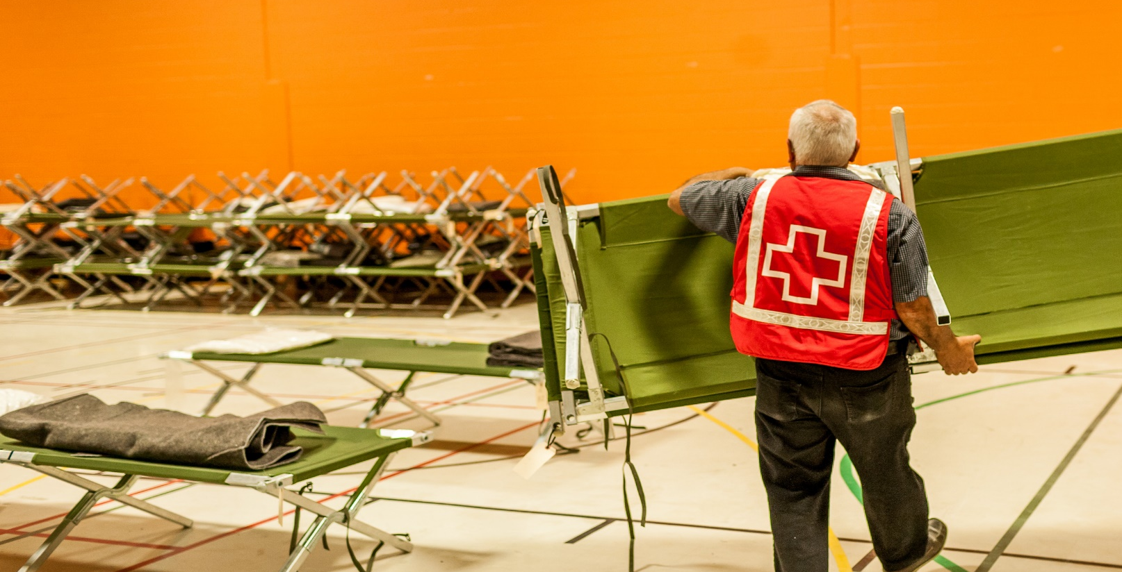
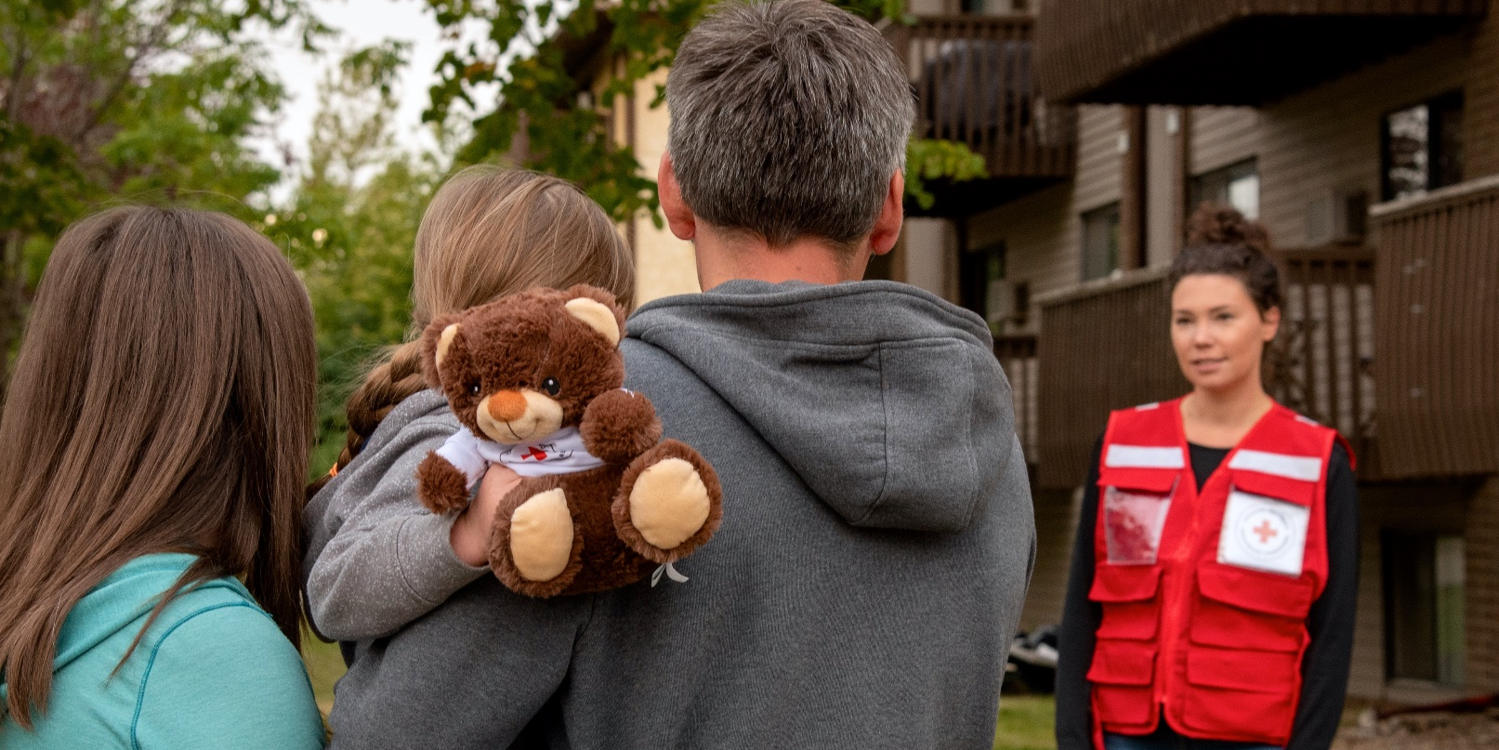
Notre impact, au cœur des urgences québécoises
1. Préparation aux urgences
890 ententes de services aux sinistrés avec les municipalités québécoises
2 unités mobiles d’intervention rapide prêtes à être déployées
1 véhicule d’intervention pour la prise en charge des sinistrés en toute sécurité
17 entrepôts de matériel d’urgence (lits, couvertures, trousses d’hygiène, etc.)
2. Réponse et intervention
Au cœur de l’urgence, nos équipes sont mobilisées afin de soutenir les sinistrés
3. Rétablissement
La Croix-Rouge offre du soutien aux familles et aux communautés tout au long de leur rétablissement
Crédit : Christian Blais
Crédit : Amy Smith - CRC
Notes:
Ne pas oublier l’essentiel pour conclure la présentation :
Si la Croix-Rouge est en mesure de maintenir sa force d’intervention en urgence tout en déployant ses projets, c’est grâce à vos dons.
Votre appui rend notre action possible.
Merci!

Slide 5
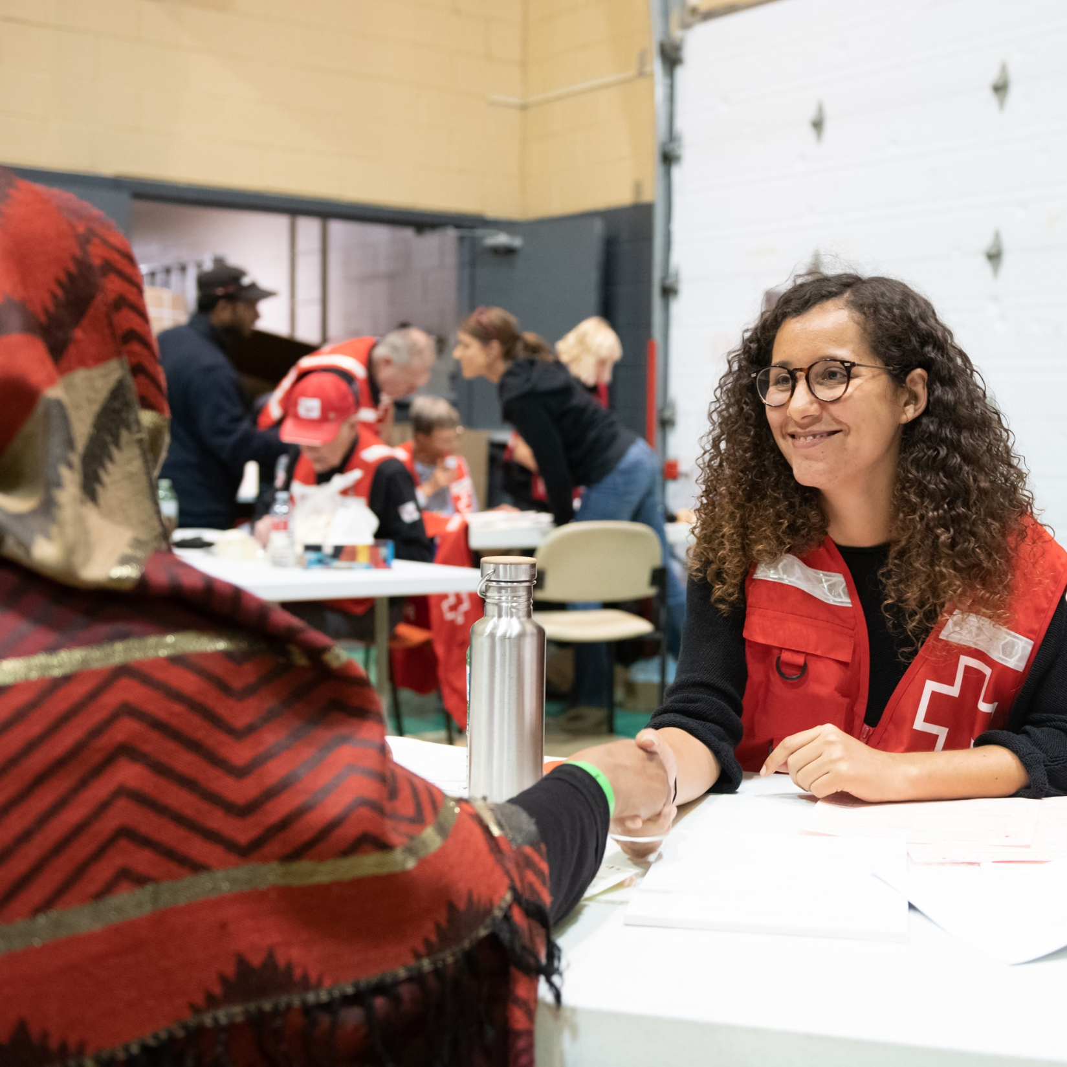

Lorsque le pire survient, nos bénévoles offrent l’essentiel
Du soutien, du réconfort, de l’écoute…
Un endroit sécuritaire où dormir, des couvertures et des toutous
Des repas chauds
Des vêtements neufs et adaptés à la saison
Des articles de soins personnels essentiels et des produits pour bébés
De l’assistance financière
De plus, nos équipes demeurent en permanence attentives aux besoins contextuels qui peuvent survenir pendant et à la suite d’un sinistre ou d’une catastrophe.
Crédit : Mathieu Girard - CRC
Notes:
Au Québec, des bénévoles Croix-Rouge veillent sur vos communautés et sont dûment formés en intervention d’urgence.
Les dons de la population permettent de combler les besoins essentiels d’hébergement, d’alimentation et d’habillement en plus d’offrir un soutien moral aux personnes sinistrées en ces moments difficiles.
À la suite d’une catastrophe, les trois premiers jours sont les plus critiques. Les bénévoles veillent à guider les personnes touchées pour qu’elles puissent entreprendre les démarches qui leur permettront de retrouver une vie normale le plus rapidement possible.
Les bénévoles peuvent aussi recommander les personnes sinistrées aux organismes de leur communauté offrant une aide complémentaire.
L’aide que les donateurs nous permettent d’offrir n’est pas seulement matérielle, elle est aussi profondément humaine, respectueuse de la dignité des personnes sinistrées et une source fondamentale de réconfort.
Vos dons permettent à la Croix-Rouge d’offrir l’essentiel.

Slide 6
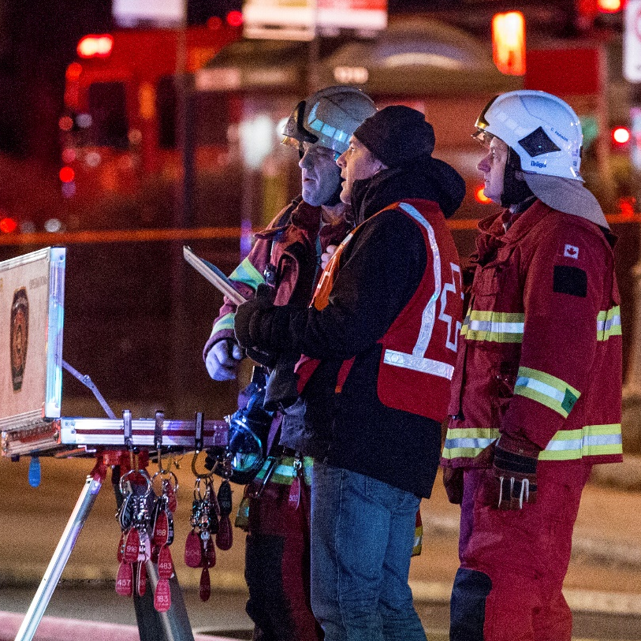
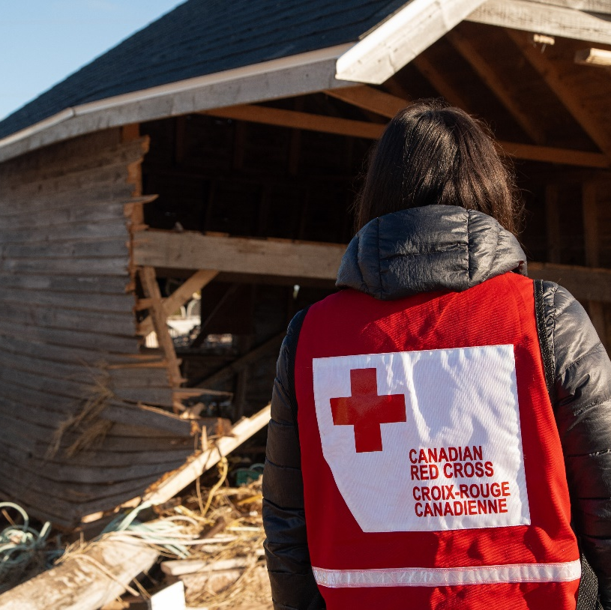
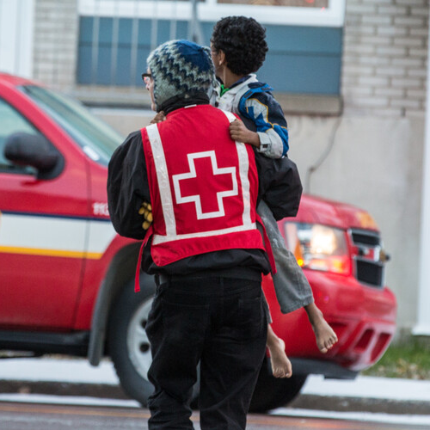
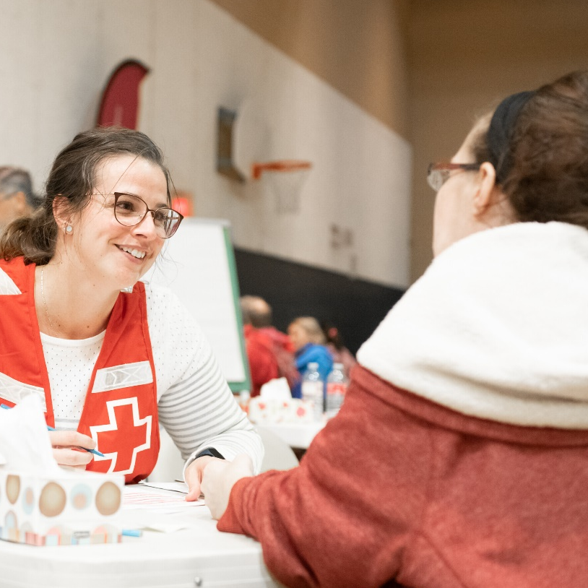
Notre présence en première ligne au Québec
    3 à 4 fois par jour, des familles ont besoin de notre aide
    Nous offrons une réponse immédiate, peu importe le lieu, l’intensité et la nature de la situation d’urgence, de même que le nombre de personnes touchées
    Plus de 2 400 bénévoles sont actifs dans leur communauté partout au Québec, incluant des employés libérés par leur entreprise et des bénévoles du programme BEES
    159 employés permanents, temporaires ou occasionnels à temps plein ou à temps partiel
    Nos équipes sont prêtes à intervenir
    7 jours sur 7, 24 heures sur 24
Crédit : Steve Jolicoeur
Crédit : Michelle-Andrea Girouard - CRC
Crédit : Sylvain Ryan - CRC
2
Crédit : Mathieu Girard - CRC
Notes:
Au Québec,
Sinistres qui touchent des familles :
En moyenne quatre fois par jour dans la province.
En majorité lors d’incendies pour venir en aide à des gens qui perdent souvent tout en un instant.
Catastrophes qui touchent des communautés :
La Croix-Rouge, principal partenaire des autorités en matière de services aux sinistrés.
Soutien en fonction des besoins spécifiques des familles, mais également des communautés.
Chaque MRC (Municipalités régionales de comté) peut compter sur une équipe de bénévoles formés en intervention d’urgence. Au Québec, les équipes de la Croix-Rouge et plus de 2 300 bénévoles veillent sur leurs communautés.
La Croix-Rouge intervient au quotidien et est prête à intervenir lors d’opérations d’envergure qui touchent des communautés entières :
En 2021-2022, 4 378 personnes ont reçu l’aide de la Croix-Rouge au Québec. Ce nombre exclut les personnes soutenues lors des interventions en réponse à la COVID-19 auxquelles la Croix-Rouge a participé.
En moyenne, la Croix-Rouge déploie près de 1 200 interventions chaque année, principalement dues à des incendies. À ce sujet, voici quelques statistiques intéressantes sur les incendies résidentiels au Québec :
En moyenne, les pompiers interviennent sur 16 500 incendies chaque année au Québec, soit 45 par jour. Parmi les 16 500 incendies, plus de 5 600 touchent des bâtiments résidentiels, ce qui représente plus de 15 incendies de résidence par jour.
Parmi les incendies de bâtiments résidentiels au Québec (et en excluant les feux de cheminée) plus de 1 sur 4 débute dans la cuisine (28 %), soit environ 1 250 incendies par année ou 24 par semaine. La cuisine demeure donc le lieu le plus touché par les incendies de bâtiments résidentiels.
Plus de 33 % des bâtiments résidentiels incendiés annuellement n’ont pas d’équipement de sécurité incendie en bon état de fonctionnement ou n’ont pas d’avertisseur de fumée ou de système d’alarme incendie.
Entre 2015 et 2017, les indemnités accordées par les compagnies d’assurance pour couvrir les pertes matérielles engendrées par tous les incendies au Québec sont évaluées en moyenne à plus de 540 M$/an.
(source : site Internet ministère de la Sécurité publique - pour les 4 points ci-haut)
À chaque année, les incendies causent en moyenne : 13 maisons endommagées chaque jour, 400 blessés et 24 000 personnes évacuées.
(source : site Internet du Gouvernement du Québec – Semaine de la prévention des incendies)

Slide 7
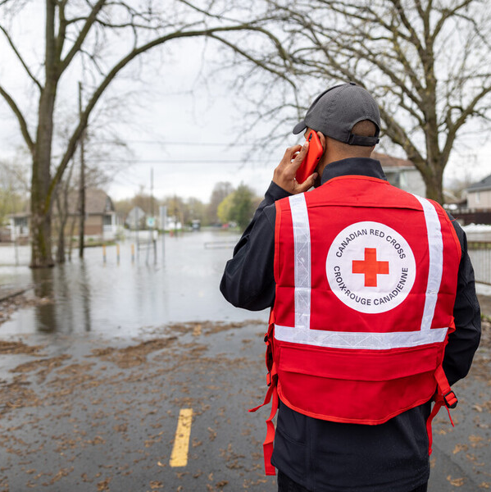
2023-2024, une année sans pareille pour le Québec
976 sinistres individuels comme un incendie résidentiel ont mobilisé nos équipes
4 826 personnes ont été aidées par la Croix-Rouge lors de sinistres individuels, dont 4 073 adultes et 753 enfants
5 situations d'urgence majeures ont affecté différentes régions du Québec, soit l'arrivée des ressortissants ukrainiens, la tempête de verglas, les inondations printanières, les feux de forêt estivaux et le risque de rupture de la digue Morier
Plusieurs milliers de familles ont été aidées par la Croix-Rouge lors de ces catastrophes majeures
Crédit : John Falcon - CRC
Notes:
Au Québec, des bénévoles Croix-Rouge veillent sur vos communautés et sont dûment formés en intervention d’urgence.
Les dons de la population permettent de combler les besoins essentiels d’hébergement, d’alimentation et d’habillement en plus d’offrir un soutien moral aux personnes sinistrées en ces moments difficiles.
À la suite d’une catastrophe, les trois premiers jours sont les plus critiques. Les bénévoles veillent à guider les personnes touchées pour qu’elles puissent entreprendre les démarches qui leur permettront de retrouver une vie normale le plus rapidement possible.
Les bénévoles peuvent aussi recommander les personnes sinistrées aux organismes de leur communauté offrant une aide complémentaire.
L’aide que les donateurs nous permettent d’offrir n’est pas seulement matérielle, elle est aussi profondément humaine, respectueuse de la dignité des personnes sinistrées et une source fondamentale de réconfort.
Vos dons permettent à la Croix-Rouge d’offrir l’essentiel.

Slide 8
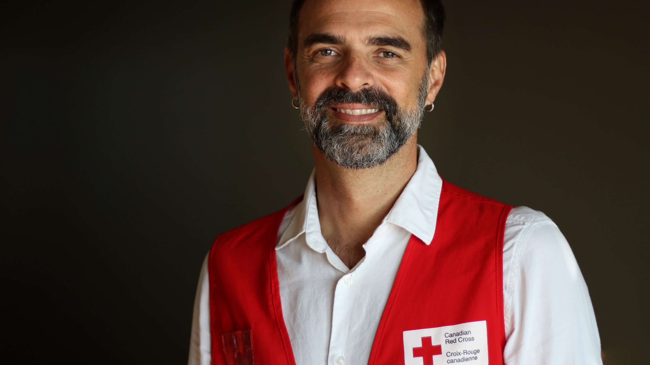
Si nos bénévoles peuvent aider autant de personnes dès les premiers instants qui suivent une situation d’urgence, c’est parce que votre don leur en donne les moyens.
Merci de faire
équipe avec nous!

Slide 9
Une aide directe, sans intermédiaire
Dépenses totales, selon les états financiers 2023-2024* :
89 %
liées aux programmes (gestion des urgences et santé)
8 %
liées à la collecte de fonds
2023-2024
3 %
liées à la gouvernance et à la gestion générale
    * Du 1er avril 2023 au 31 mars 2024
Notes:
Les fonds recueillis par la Croix-Rouge dans le cadre de campagnes de financement sont entièrement gérés par l’organisme. Aucune somme d’argent n’est transférée à d’autres organisations : 91 % des sommes recueillies annuellement sont consacrées aux services offerts à la population.
Selon un récent sondage* réalisé auprès de Québécois, la Croix-Rouge est l’organisme en services sociaux et communautaires le plus crédible.
Référence du sondage au besoin : *Étude sur les tendances en philanthropie au Québec en 2020 menée conjointement par Épisode, la Banque Nationale, la Fondation du Grand Montréal et Léger.

Slide 10
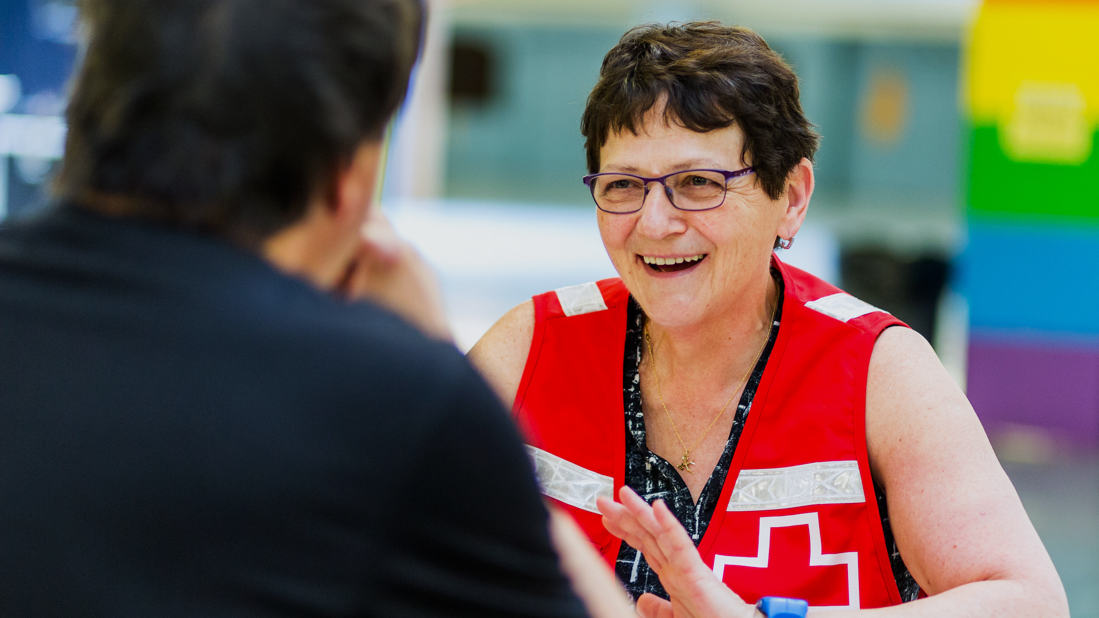
Selon un sondage* réalisé périodiquement auprès des québécois, la Croix-Rouge canadienne demeure, depuis 2013, au classement des trois organismes en services sociaux et communautaires les plus crédibles auprès des donateurs.
    * Étude sur les tendances philanthropiques au Québec menée en 2024 par les firmes Épisode et Léger Marketing.
Crédit : Joe Alvoeiro - CRC

Slide 11
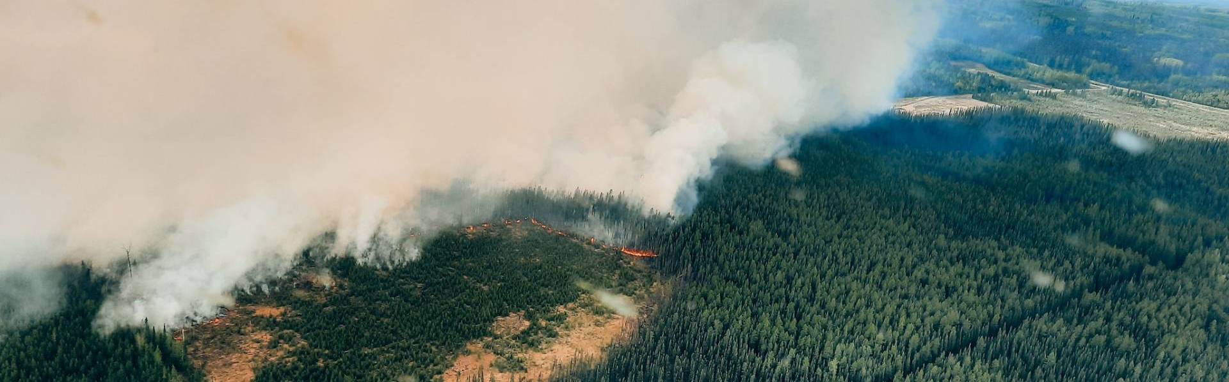
Crédit : SOPFEU
Votre impact,
au cœur des urgence d’ici
« J’ai pris le strict nécessaire, puis je suis parti. J’ai tout laissé derrière... J’ai ouvert la radio dans mon camion, puis ça disait qu’il fallait se rendre au centre d’hébergement de Roberval, installé dans l’aréna de la Ville. Sur la route, mon chien avait l’air stressé : il faisait noir, il ne savait pas où on s’en allait et c’était la première fois qu’il faisait une aussi longue « ride » d’auto. Donc, pour le rassurer, je lui ai dit : « Inquiète-toi pas, moi non plus je ne sais pas où je m’en vais… ». On dirait que ça l’a rassuré, puis moi aussi ça m’a rassuré. Une fois arrivés au centre, on a été super bien accueillis par les bénévoles.
– Donald, évacué lors des feux de forêt de Chibougamau à l’été 2023

Slide 12
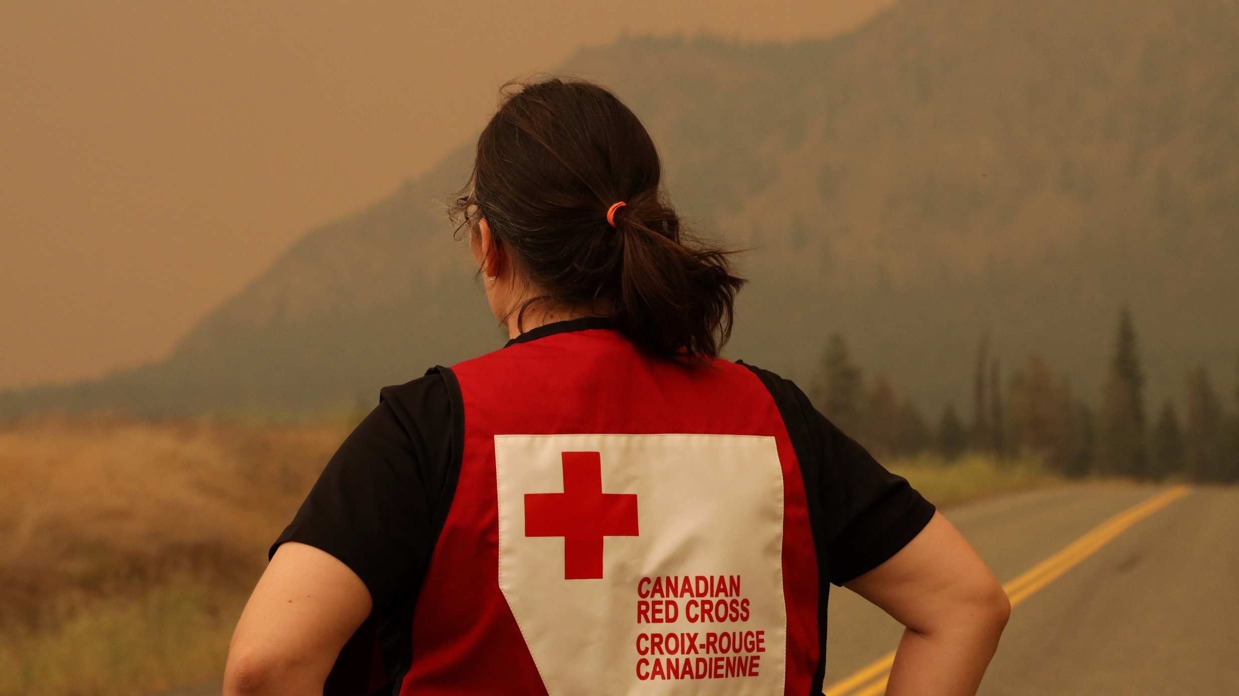
Les catastrophes ne sont plus l’exception, mais bien la règle : elles augmentent en fréquence, en complexité et en gravité. De plus, elles ont des répercussions importantes sur les plans psychologique, émotionnel et financier de celles et ceux qui les vivent.
Crédit : Aldis Brennan - CRC

Slide 13






Crédit : Joe Alvoeiro - CRC
Merci de croire, avec nous, au pouvoir de l'humanité!
www.croixrouge.ca/quebec

